Slide 1
Bezpieczne wakacje w mieście, lesie, górach i nad wodą

Slide 3
Cześć dzieciaki nasze miłe co wakacje zaczynają, jak je spędzić najbezpieczniej dzisiaj służby przestrzegają.

Slide 4
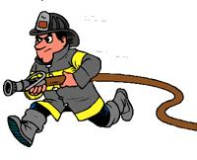
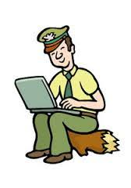
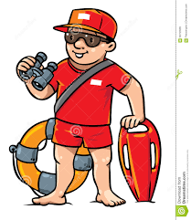
Dziś policjant, leśnik, strażak, pan ratownik z gór i z wód kilka zasad wam powiedzą, abyś mądrze strzec ich mógł.

Slide 5
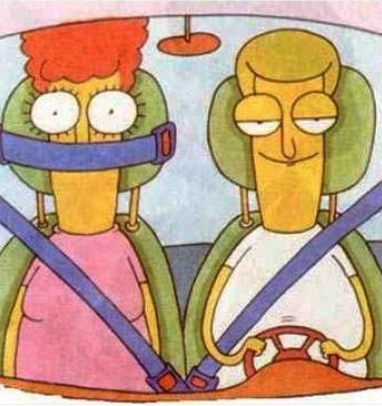
Kiedy na wycieczkę jedziesz, w samochodzie zapnij pasy, żeby tata na mandaty nie marnował swojej kasy.

Slide 6
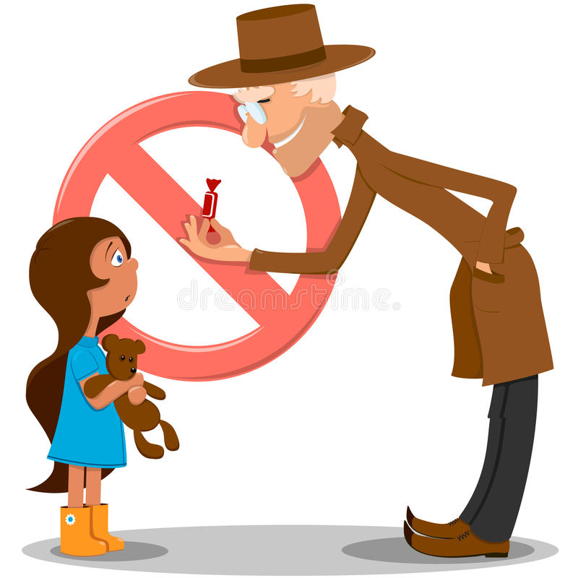
Jeśli obcy Cię zaczepi, to nie gadaj z nim w ogóle, grzecznie przeproś go, „przepraszam” i do opiekuna swego biegnij szybko mój kolego.

Slide 7
Facebook to jest fajna sprawa, z kolegami jest zabawa.

Slide 8
Bądź ostrożny w sieci ziomku, nie chwal się, co masz w swym domku.

Slide 9
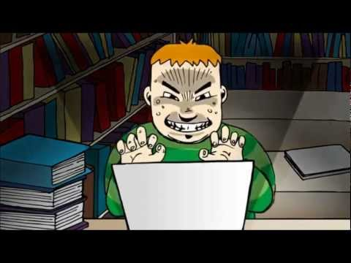
Bo gdy złodziej to zobaczy, prędko ukraść będzie chciał i utracisz cenne rzeczy i już nic nie będziesz miał.

Slide 10
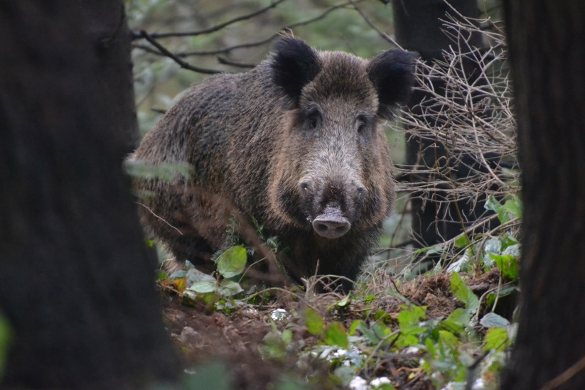
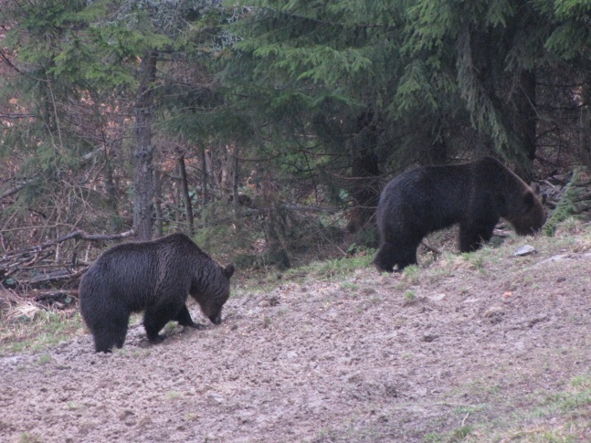
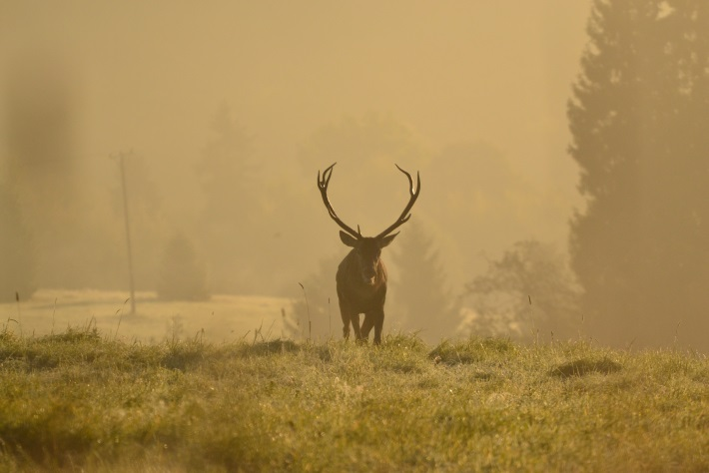
Gdy wakacje już się zaczną, nie siedź w domu, tam jest nuda, jedź do lasu na wycieczkę, tam zobaczysz wielkie cuda.

Slide 11
Las jest domem wielu zwierząt więc uszanuj brachu to Nie śmieć, nie krzycz, nie hałasuj, grzecznym w lesie musisz być One potrzebują ciszy by spokojnie mogły żyć.

Slide 12
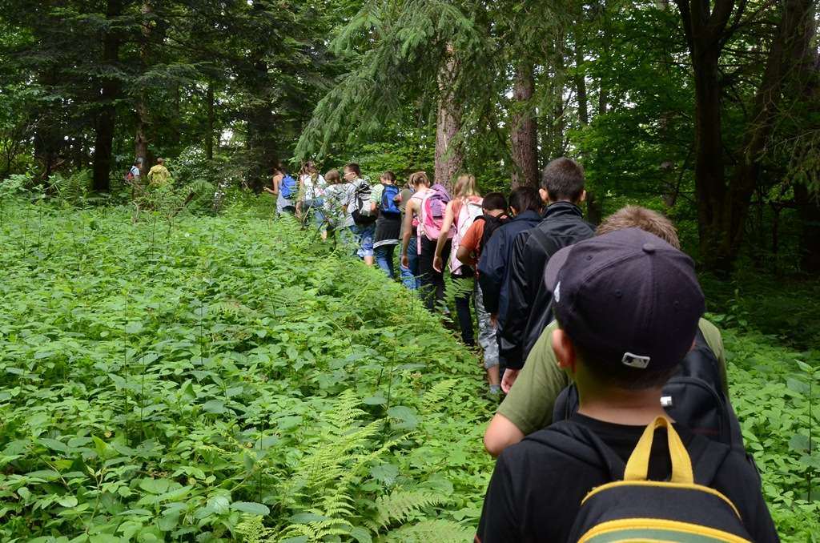
Kiedy w lesie spacerujesz to ścieżkami idź równiutko, tam się dobrze w mig poczujesz. Roślin nie niszcz-żyją krótko.

Slide 13
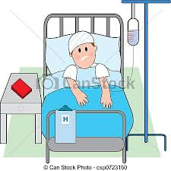
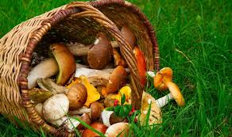
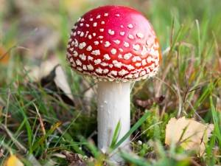
Grzyby zbieraj tylko znane, to jest ważne niesłychanie, grzyb trujący na kolację wróży szpital nie wakacje.

Slide 14
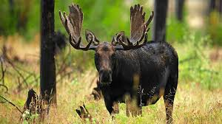
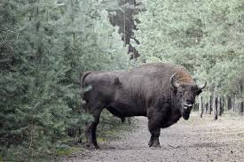
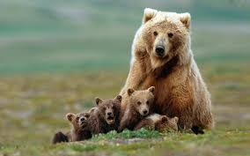
Łosia, żubra, dzika, misia każdy w lesie spotkać chce, lecz z daleka je obserwuj żeby nie widziały Cię.

Slide 15
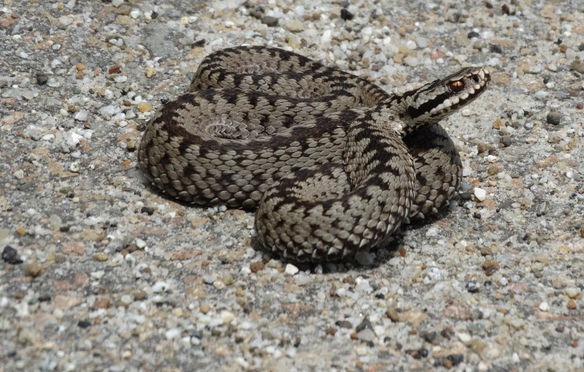
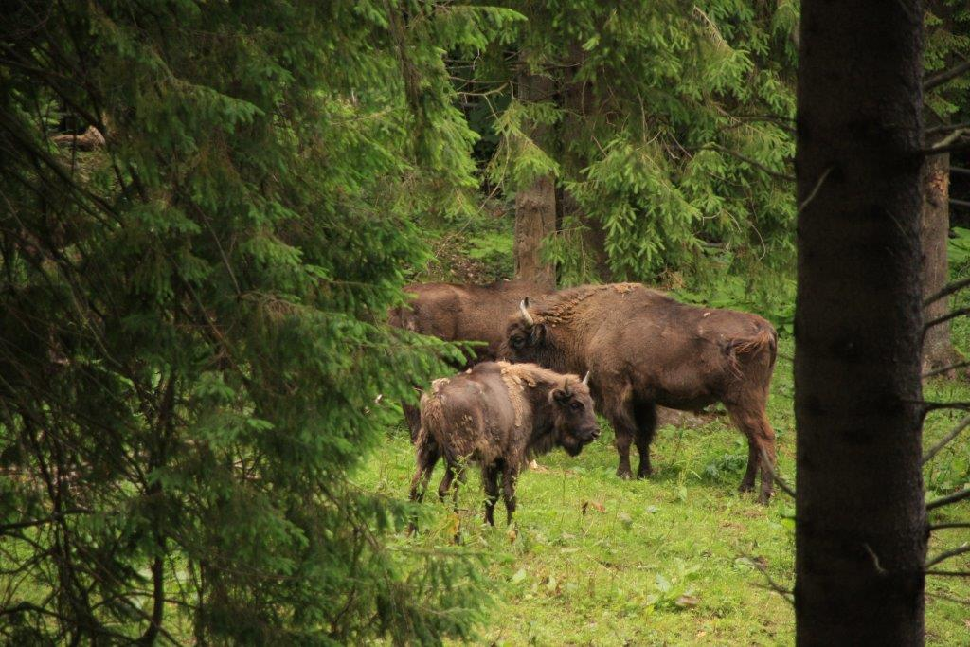
Bo gdy blisko zbyt podejdziesz, krzywdę mogą zrobić Ci nie ze złości lecz ze strachu, taka ich natura brachu

Slide 16
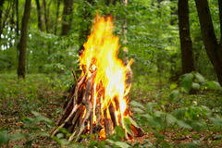
Nigdy nie pal ognisk w lesie, bo iskierkę wiatr poniesie.

Slide 17
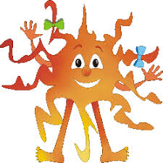
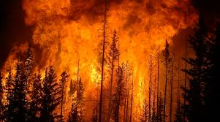
Jedna mała iskiereczka, co poleci sobie w las, sprawi, że on całkiem zniknie gdy nie zareaguje nikt na czas.

Slide 18
Jeśli jednak widzisz pożar to strażaków szybko wzywaj !

Slide 19
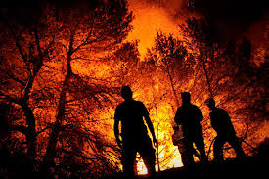
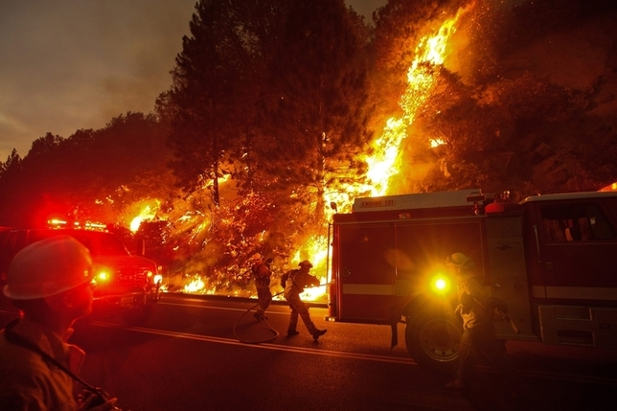
Oni wiedzą, co z nim zrobić, jak pokonać go i zgasić

Slide 20
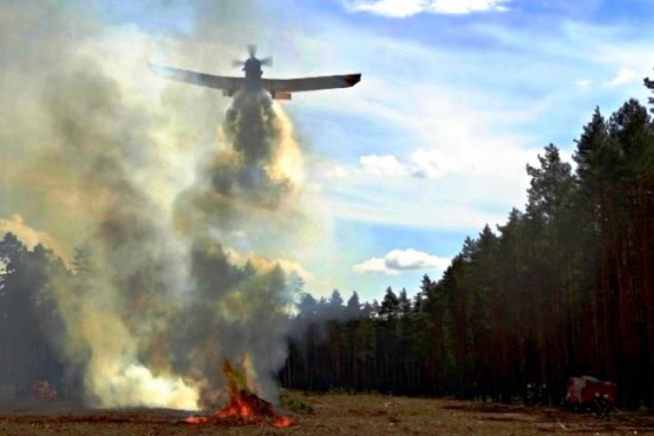
Z poświęceniem, trudem, znojem, będą walczyć z nim do skutku

Slide 21
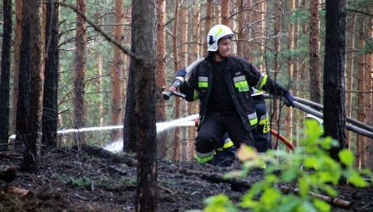
Aż zwycięską wyjdą ręką z takiej bitwy powolutku.

Slide 22
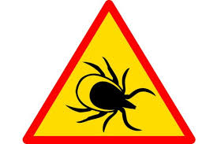
Kiedy z lasu wrócisz na noc, po cudownej swej wycieczce, dobrze sprawdź czy z Tobą razem kleszcz nie przyszedł na czapeczce.

Slide 23
Pooglądaj się zaradnie, poproś mamę albo tatę, żeby włosy, szyję, pachy posprawdzali Ci dokładnie.

Slide 24
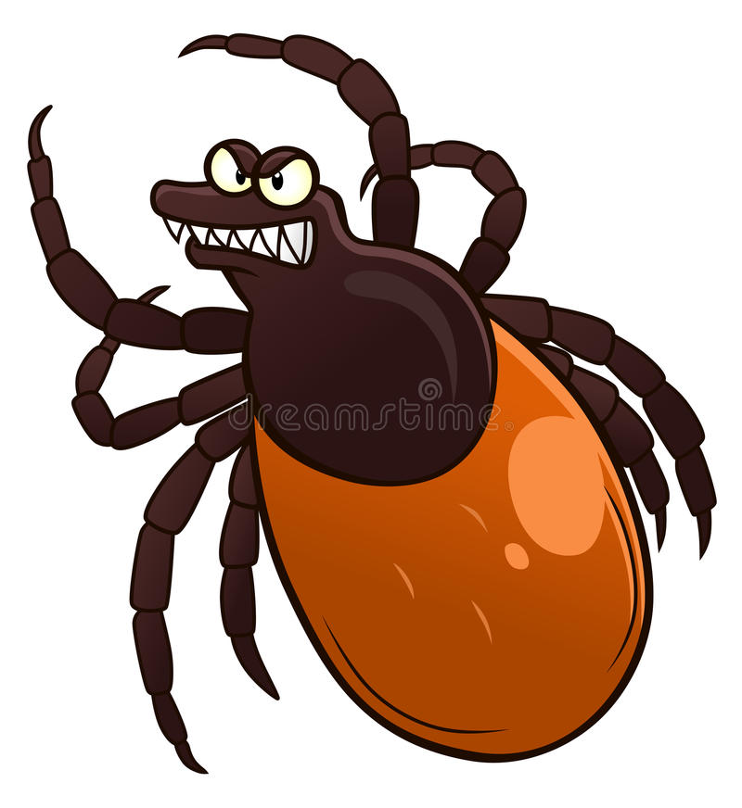
Bo ten zwierzak choć malutki, gdy ugryzie może przynieść zgubne skutki.

Slide 25
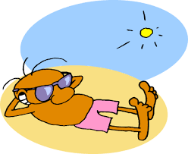
Gdy kolejny dzień już wstanie, dzień gorący i upalny, wybierz się mój podróżniku leniuchować na ręczniku.

Slide 26
Basen, rzeka i jezioro, ocean lub morze, wszędzie tam gdzie woda zimna krzywda stać się Tobie może.

Slide 27
Zapamiętaj jednak to: By do wody wejść bezpiecznie zawsze sprawdzaj jej głębokość zanim wskoczysz niebezpiecznie.

Slide 28
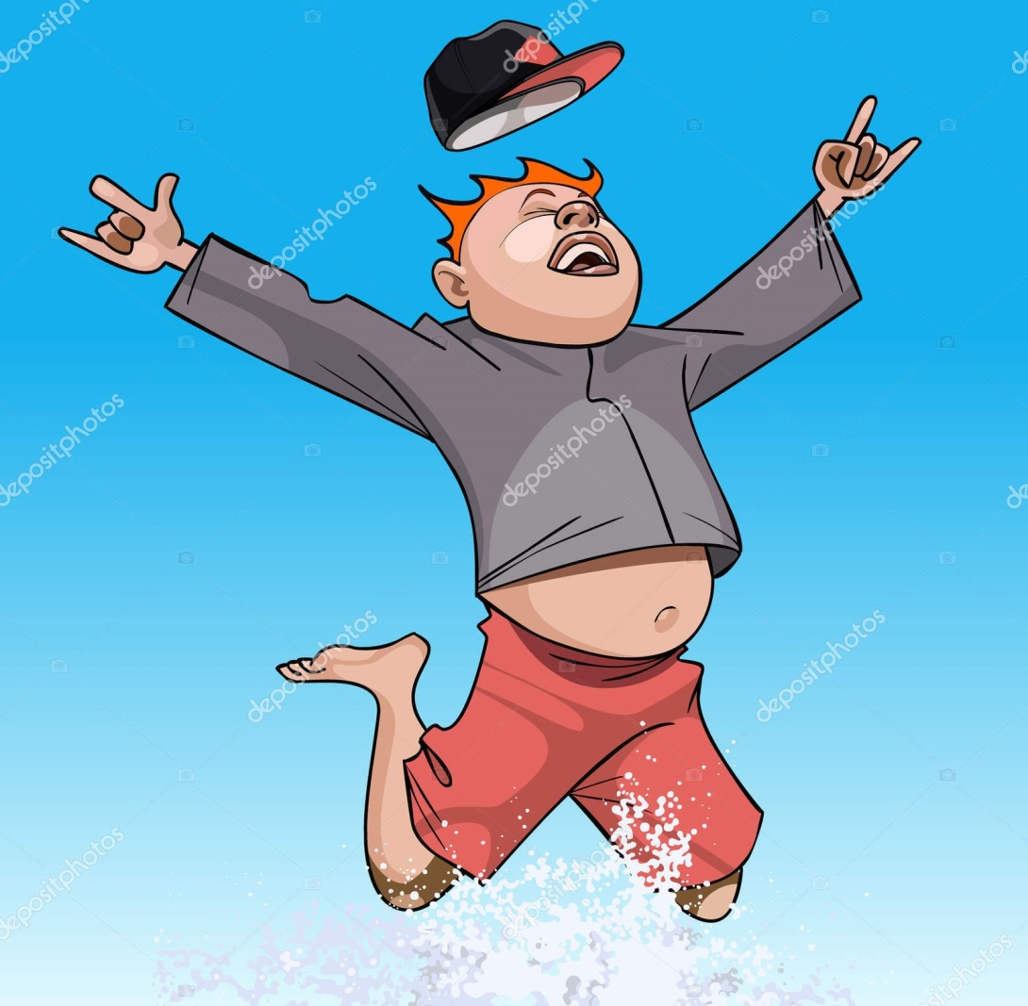
Skok na główkę przyjacielu można zrobić na basenie, kiedy widzisz, że pod wodą nie znajdują się kamienie.

Slide 29
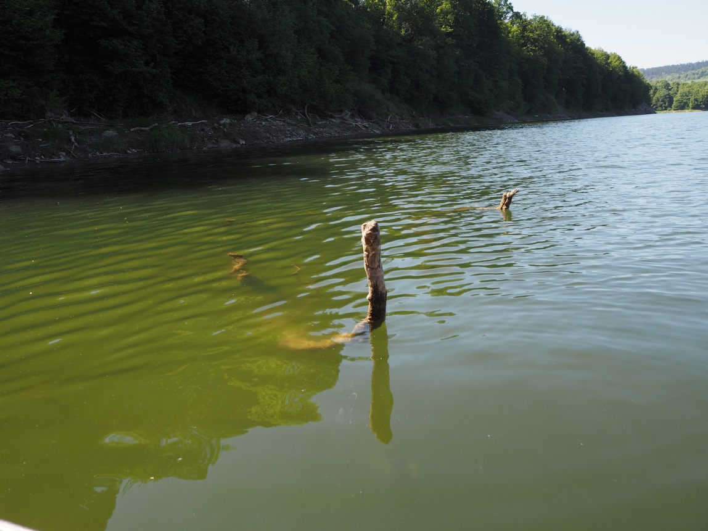
Kiedy dna nie widać wcale, nie bądź głupi nie skacz w fale, guz na głowie i szwów para to najłagodniejsza kara.

Slide 30
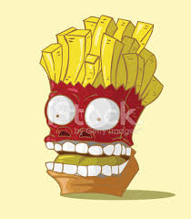
Gdy zbyt długo na ręczniku jak frytka się smażysz, nim do wody wejdziesz śmiało ochlap wodą swoje ciało.

Slide 31
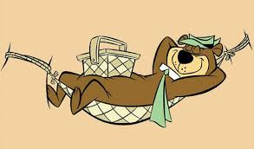
Po jedzeniu też odczekaj nim popływać pójdziesz w wodzie, niech się w brzuszku Ci ułoży, co zjadłeś na głodzie.

Slide 32
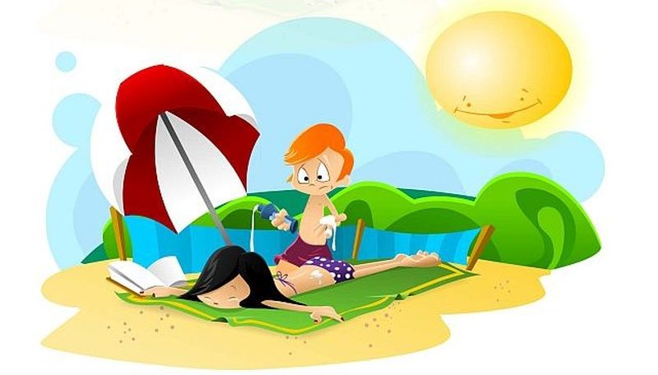
Kiedy ruszyć chcesz do wody dla zabawy czy przygody, gdzie się bawisz powiedz wszystkim, mamie, tacie oraz bliskim.

Slide 33
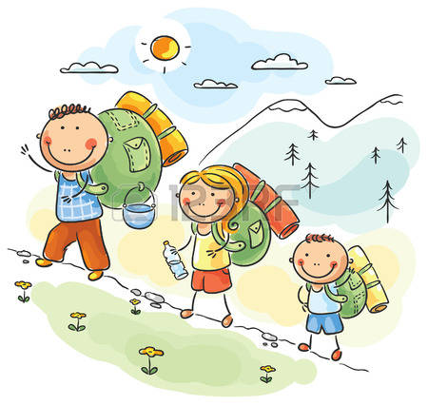
Kiedy znudzi Ci się woda, bo za zimna, bo za mokra, możesz wtedy plecak wziąć i na górski szlak się piąć.

Slide 34
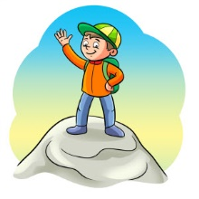
Żeby szczyt swój pierwszy zdobyć, jeszcze tego lata, musisz wiedzieć przyjacielu, jak zachować się na szlakach.

Slide 35
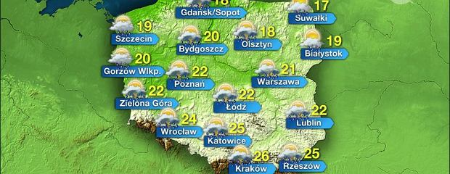
Zanim zaczniesz swą wycieczkę to pogodę sprawdź koniecznie.

Slide 36
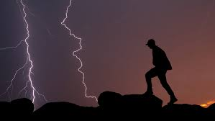
Burza w górach groźna sprawa kończy wtedy się zabawa.

Slide 37
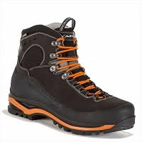
Zawsze buty weź wysokie, co podeszwy mają twarde, by kamienie, skalne progi nie obtarły Twojej nogi.

Slide 38
Idąc w góry weź telefon, i naładuj go dokładnie, szybka pomoc na gór szczycie uratuje Twoje życie.

Slide 39
Kiedy w góry ruszasz, powiedz dokąd zmierzasz, zawsze wtedy łatwiej będzie Cię namierzać.

Slide 40
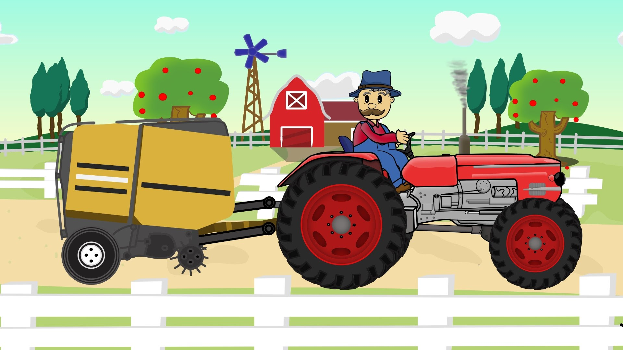
Jeśli jednak w lecie pracować Ci przyjdzie, przy zbiorach, przy sianie czy trawy koszeniu pamiętaj koniecznie o ciągłym myśleniu.

Slide 41
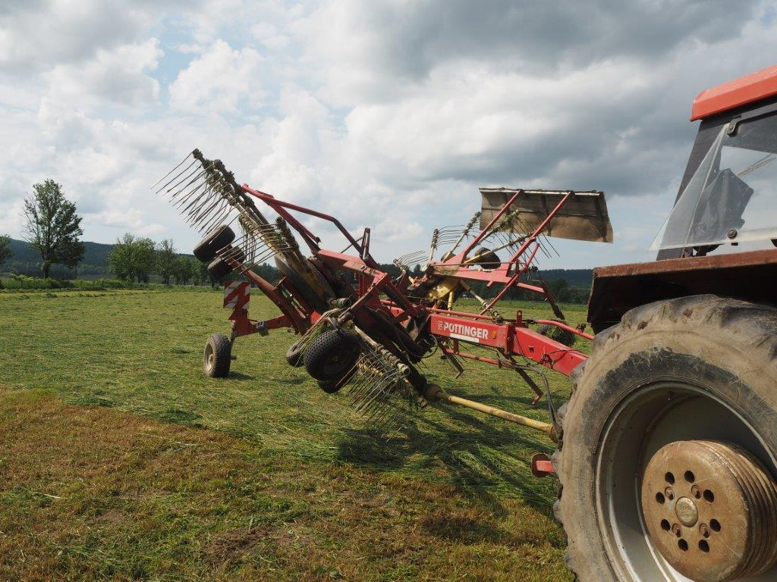
Kombajn, traktor czy kosiarka te maszyny super są, jednak bardzo niebezpieczne gdy nie słuchasz choć troszeczkę!

Slide 42
Każda z nich jest niebezpieczna, choć w gospodarstwie bardzo konieczna, Pamiętaj bierz za pas nogi i w porę ustępuj im z drogi

Slide 43
Jak już wszystkie te zasady, które usłyszałeś dziś, na wakacjach zastosujesz będziesz mały mistrz !

Slide 44
Ostatnią przestrogę teraz Wam damy, „Nie trać głowy na wakacjach” wracaj do nas my czekamy.

Slide 45
Do zobaczenia po wakacjach☺
autor rymowanek młodszy aspirant Marcin Krówka

